Slide 1
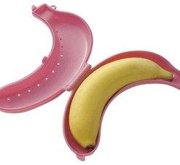
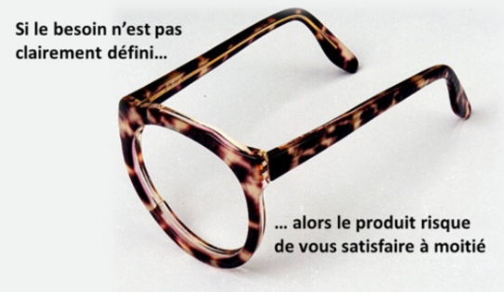
CI1 Appropriation du cahier des charges

Slide 2
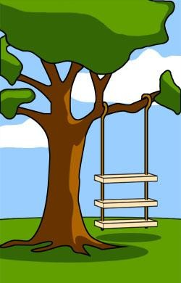
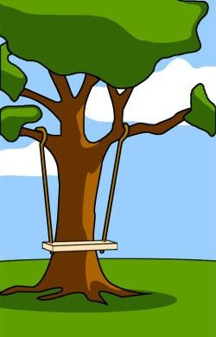
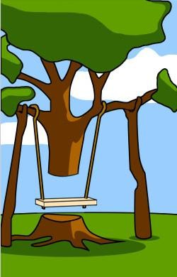
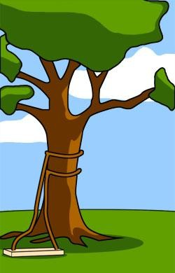
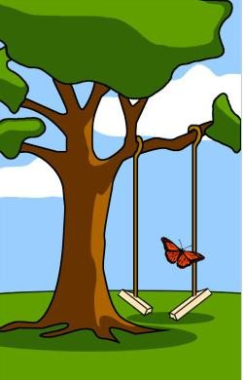
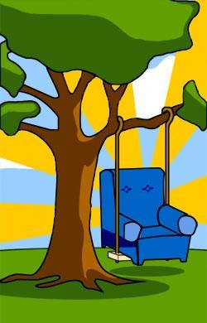
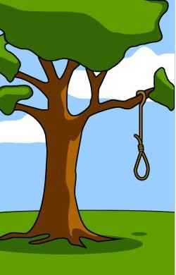
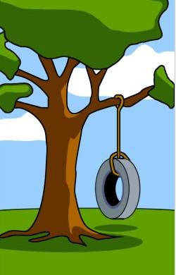
La démarche de projet
Ce que le demandeur a expliqué
Ce que le chef de projet a compris
La définition du cahier des charges
Le premier prototype
http://www.astuces-pratiques.fr
Les premiers tests
La promesse du commercial
La réalisation
Le besoin de l'utilisateur

Slide 3
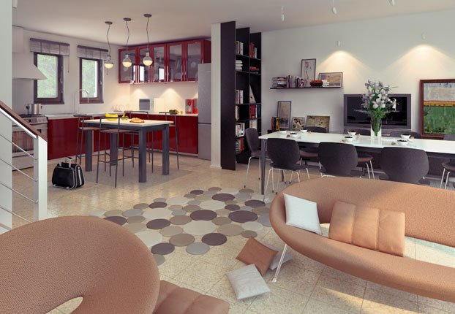
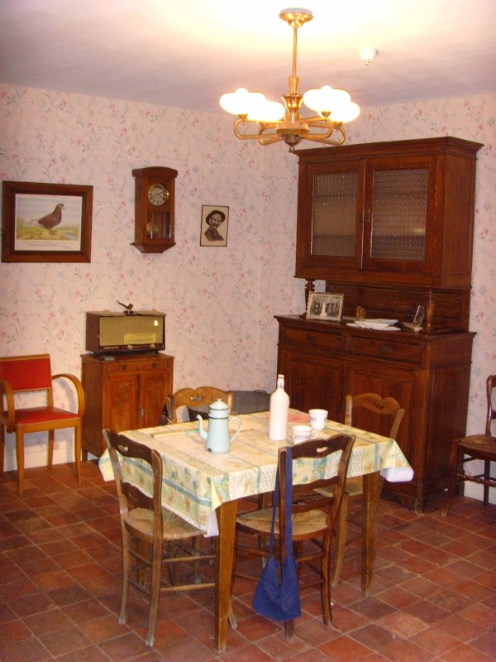
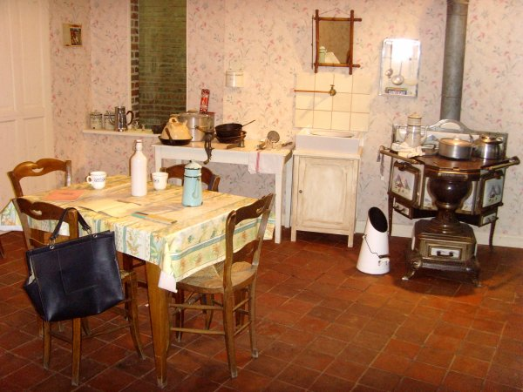
Expression du besoin
Page 3
En moins d'un siècle le nombre d'objets qui nous entourent a plus que décuplé. Une famille occidentale de 4 personnes qui possédait entre 150 et 200 objets en possède aujourd'hui entre 2 et 3000.
Intérieur d'une maison moderne
Intérieur d'une maison de mineur dans les années 1930
http://andredemarles.skyrock.com/2493465101-L-interieur-d-une-maison-de-mineur-des-annees-1930-2-2.html

Slide 4
Enoncé du besoin
Page 4
On peut schématiser graphiquement le besoin. Ce diagramme appelé « bête à cornes » permet d'analyser concrètement en 3 questions le besoin qui justifie le projet.
A qui (à quoi) rend-il service ?
Sur quoi agit-il ?
Projet
Dans quel but ?
Besoin

Slide 5
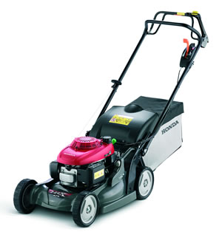
Enoncé du besoin : exemple 1
Page 5
A qui (à quoi) rend-il service ?
Sur quoi agit-il ?
jardinier
gazon
Tondeuse
Dans quel but ?
Raccourcir
Expression de la fonction d'usage :
La tondeuse permet au jardinier de raccourcir le gazon

Slide 6
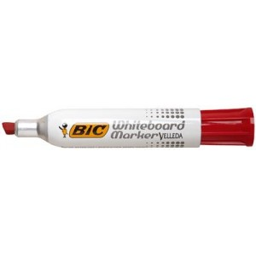
Enoncé du besoin : exemple 2
Page 6
A qui (à quoi) rend-il service ?
Sur quoi agit-il ?
professeur
Tableau blanc
feutre
Dans quel but ?
Laisser une trace
Expression de la fonction d'usage :
Le feutre permet au professeur de laisser une trace sur un tableau blanc

Slide 7
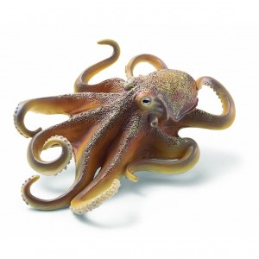

Enoncé du besoin : exemple 2
Page 7
Nous allons réaliser une étude de l’environnement du produit lors de l’utilisation. C’est un petit graphique que l’on nomme la «pieuvre».
Air ambiant
poche
oeil
Stylo plume
trousse
utilisateur
(main)
cartouche
papier
Situons le stylo dans son environnement. Tout autour plaçons tout les éléments qui sont en contact direct avec l’objet.

Slide 8
Enoncé du besoin : exemple 2
Page 8
Pour réaliser la pieuvre il faut se poser la question suivante :
Cet élément va-t-il modifier cet autre élément grâce au produit ?
La main va-telle modifier le papier grâce au stylo ?
Oui on trace donc un trait de la main vers le papier en traversant le stylo, c’est une fonction principale.
Air ambiant
poche
oeil
Exemple :
La poche va-telle modifier l’oeil grâce au stylo ?
NON on trace donc un trait de la poche vers le stylo. C’est une fonction contrainte.
La cartouche va-telle modifier la trousse grâce au stylo ?
NON on trace donc un trait, c’est une autre fonction contrainte.
FC5
FC4
Stylo plume
FC1
trousse
Utilisateur
(main)
FC3
FC2
FP1
cartouche
papier

Slide 9

Air ambiant
Enoncé du besoin : exemple 2
Page 9
poche
oeil
FC4
FC5
Stylo plume
FC1
trousse
FC3
Utilisateur
(main)
FC2
FP1
cartouche
papier
rep | Fonction | Critères | Niveaux
FP1 |  | Facile à prendre en main Déposer un fin trait d'encre sur le papier | Forme ergonomique Système d'écriture fiable et propre
FC1 |  | Couleurs et formes | Design actuel
FC2 |  | Partie démontable permettant l'accès | Démontage simple et rapide
FC3 |  | Tenir compte des dimensions moyennes d'une trousse | < 180 mm
FC4 |  | Tenir compte des dimensions moyennes d'une poche, éviter qu'il tombe au fond | < 180 mm Sytème d'accrochage
FC5 |  | Ecoulement de l'encre | Modéré en position verticale ou oblique
Le stylo plume doit permettre de laisser une trace sur le papier
Le stylo plume doit être esthétique
Le stylo plume doit permettre de changer la cartouche recharge
Le stylo plume doit pouvoir être rangé dans une trousse
Le stylo plume doit pouvoir être contenu et accroché dans une poche
Le stylo plume doit mettre la réserve d’encre à la pression atmosphérique pour en permettre l’écoulement

Slide 10
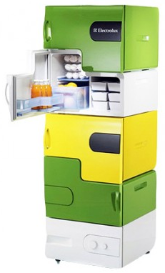
Page 10
Enoncé du besoin : exemple
Stefan Buchberger a remporté le concours Design Lab Electrolux 2008, en créant Flatshare, un réfrigérateur pour les colocataires…
La colocation se développe beaucoup avec la crise du logement et le pouvoir d’achat en berne. Malheureusement, elle n’est pas toujours évidente à gérer notamment dans la cuisine où les conflits éclatent entre colocataires.
Etudiant en design à l’Université d’arts appliqués de Vienne, son idée a germé de sa propre expérience de colocation et d’un semestre passé à réfléchir à la manière de maintenir un espace personnel propre et rangé dans le réfrigérateur.
Le réfrigérateur est composé d’une station de base et de quatre modules empilables au maximum. Les modules, qui confèrent à chaque utilisateur son propre espace dans le réfrigérateur, peuvent être personnalisés à l’aide de divers revêtements colorés et d’accessoires tels qu’un ouvre-bouteille ou un tableau blanc. Les poignées situées sur les côtés des modules permettent de les transporter facilement.

